Slide 1

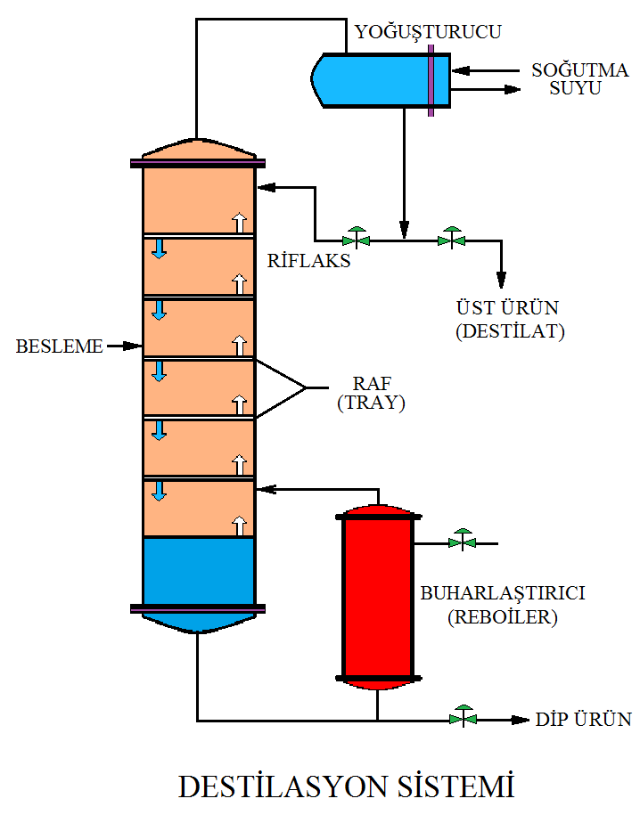
GDM 302
Temel İşlemler II
Damıtma I 2018-2019
Mühendislik Mimarlık Fakültesi
Gıda Mühendisliği Bölümü
Prof. Dr. Farhan ALFİN

Slide 2
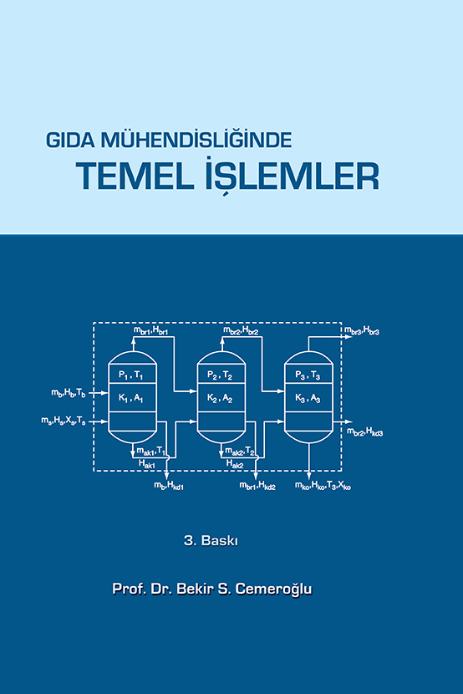
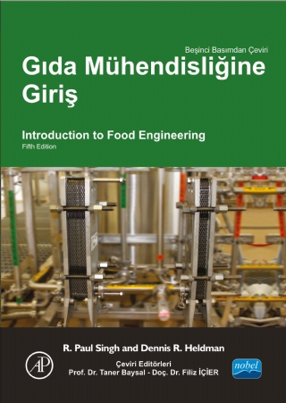
Ders Kitapları
http://rpaulsingh.com/default.html

Slide 3
Ders Konuları
Damıtma
Katı-sıvı Ekstraksiyon
Buharlaştırma (evaporasyon )
Kurutma
Kristalizasyon

Slide 4
Bu Hafta
Giriş
Sıvıların Kaynama Noktası-Bileşim Grafiklerin

Slide 5
GİRİŞ
Damıtma, sıvı karışımlarını ayırma amacıyla uygulanan bir temel işlemdir.
Sıvı Karışımların Türleri
Tam karışabilir
(Su-etil alkol)
Kısmen karışabilir
(n-butanol-su)
Karışamayan
(Su-yağ)

Slide 6
Bunlardan birincisi, birbirleriyle tam olarak karışabilir nitelikteki sıvıların oluşturduğu karışımlardır.
Su-etil alkol, su-amonyak, su-gliserin ve su-etilen glikol, gibi ikili (binary) karışımlar bu gruba giren sıvı karışımlarıdır.
İkinci grup sıvı karışımları, birbirleriyle kısmen karışabilir nitelikteki sıvıların oluşturdukları karışımlardır.
Bu grup karışımlara tipik örnek, "n-butanol-su" karışımıdır.

Slide 7
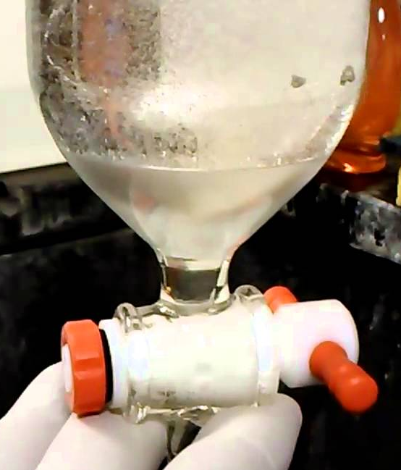
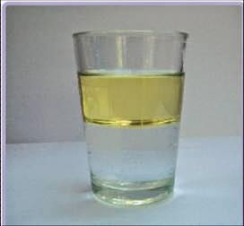
Üçüncü gruptaki sıvı karışımları, birbirleriyle karışma yeteneği olmayan sıvıların oluşturdukları karışımlardır.
Su-yağ ve su-ksilen gibi ikili karışımlar, bu son gruba örnek verilebilecek karışımlardır.

Slide 8
Sıvı karışımlarını, kendini oluşturan unsurlara ayırma amacıyla uygulanan yöntemler, karışım türüne bağlıdır.
Örneğin bir birleriyle karışamayan sıvıların oluşturduğu karışımlar, yoğunluk farkından yararlanılarak, çökelmeye bırakılmak veya daha etkili olarak santrifüjleme uygulanmak ve damıtmak suretiyle birbirlerinden kolaylıkla ayrılabilmektedir.

Slide 9
Gıda endüstrisinde damıtma,
  yağ üretiminde kullanılmış olan bir çözgenin yağdan ayrılmasında,
  yağlardan istenmeyen koku veya flavour bileşiklerinin ayrılmasında,
  alkollü içeceklerin alkol oranının yükseltilmesinde,
  uçucu yağların ve aroma bileşiklerinin kazanılmasında ve konsantrasyonunda
  uygulanan bir ayırma tekniğidir.

Slide 10
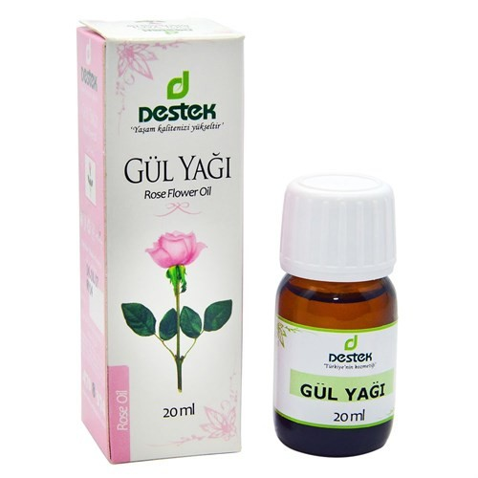
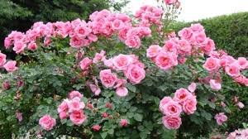
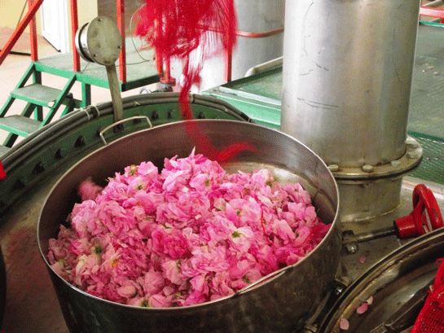
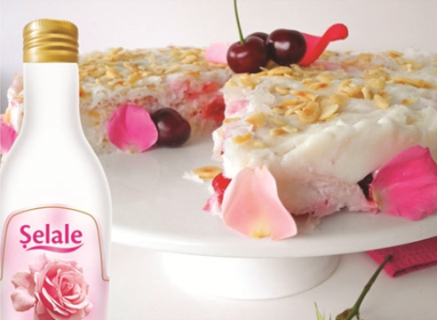
GÜL YAĞI ELDESİ:
Gül yağı sahip olduğu yüksek kalitedeki koku bileşenleri nedeniyle parfüm ve kozmetik endüstrisinde değerlendirilen en önemli türdür.
Yüksek kalitede gül yağı üretimi için gül çiçeklerinin bekletilmeden, mümkün olduğunca taze olarak damıtılması gerekir.

Slide 11
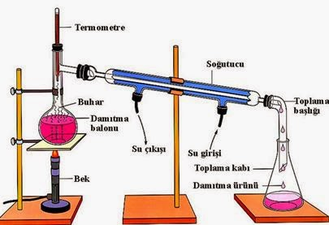
Damıtma daha kapsamlı olarak tanımlanırsa; "uçucu nitelikteki sıvı karışımlarının, buharlaştırılarak ayrılmalarını sağlayan bir temel işlemdir."
Kondensat

Slide 12
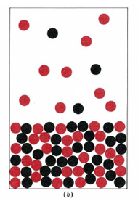
Karışım halindeki bir sıvının kaynatılması ile oluşan buharda, aynen sıvıda bulunan bileşenler yer almaktadır.
Şu farkla ki, bileşenlerin sıvıdaki ve buhardaki konsantrasyonları farklılaşmıştır.
Nitekim oluşmuş buhar, nisbi uçuculuğu yüksek olan yani, kolay uçabilir bileşen (hafif bileşen) bakımından sıvıya kıyasla daha zenginleşmiştir.

Slide 13
Buna göre, bu buharın yoğunlaştırılması sonucunda elde edilen kondensatta, uçuculuğu yüksek olan bileşen konsantrasyonunun yükseldiği görülecektir.
Bu yolla elde edilen sıvıya, aynı işlem bir defa daha uygulanınca, uçuculuğu yüksek olan bileşence daha da zenginleşmiş bir sıvı elde edilecektir.
Tanımlanan bu fiziksel gerçek, sıvı karışımlarının "kaynama noktası-bileşim" grafiklerinde daha anlamlı bir şekilde izlenebilmektedir.

Slide 14
SIVILARIN "KAYNAMA NOKTASİ-BiLEŞİM" GRAFİKLERİ
Daha uçucu (hafif) bir bileşik olan A bileşeni ile, daha az uçucu (ağır) bir bileşik olan B bileşeninden oluşan bir "ikili" (binary) sıvı karışımının kaynama noktası ile, hem sıvının ve hem de buharın bileşimleri bir grafiğe aktarılırsa, "kaynama noktası-bileşim grafiği" veya, "kaynama sıcaklığı-konsantrasyon grafiği" denen grafik elde edilir.

Slide 15
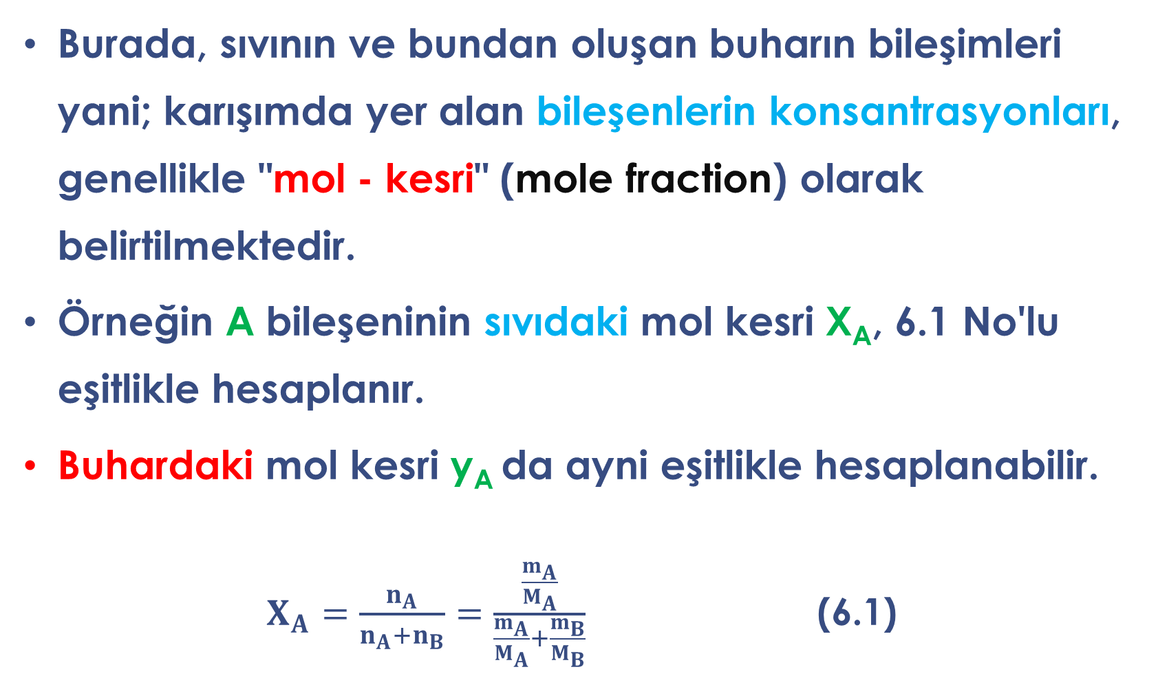
Burada, sıvının ve bundan oluşan buharın bileşimleri yani; karışımda yer alan bileşenlerin konsantrasyonları, genellikle "mol - kesri" (mole fraction) olarak belirtilmektedir.
Örneğin A bileşeninin sıvıdaki mol kesri X_{A}, 6.1 No'lu eşitlikle hesaplanır.
Buhardaki mol kesri y_{A} da ayni eşitlikle hesaplanabilir.
$X_{A}=\frac{n_{A}}{n_{A}+n_{B}}=\frac{\frac{m_{A}}{M_{A}}}{\frac{m_{A}}{M_{A}}+\frac{m_{B}}{M_{B}}}$ (6.1)

Slide 16
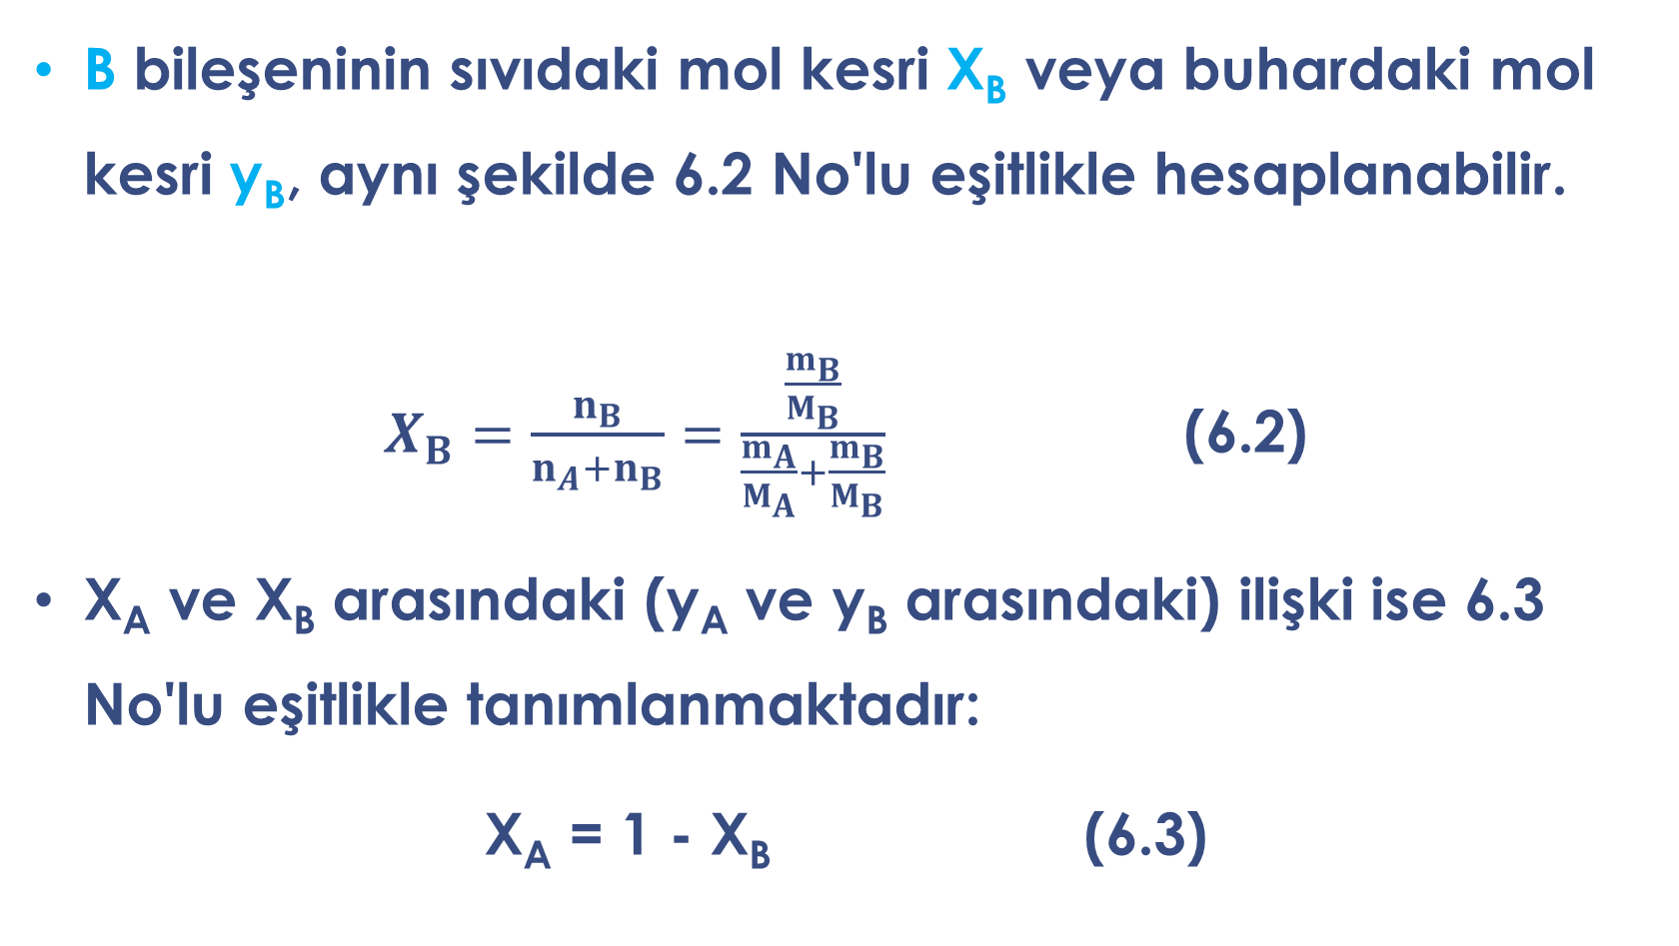
B bileşeninin sıvıdaki mol kesri X_{B} veya buhardaki mol kesri y_{B}, aynı şekilde 6.2 No'lu eşitlikle hesaplanabilir.
$X_{B}=\frac{n_{B}}{n_{A}+n_{B}}=\frac{\frac{m_{B}}{M_{B}}}{\frac{m_{A}}{M_{A}}+\frac{m_{B}}{M_{B}}}$ (6.2)
X_{A} ve X_{B} arasındaki (y_{A} ve y_{B} arasındaki) ilişki ise 6.3 No'lu eşitlikle tanımlanmaktadır:
X_{A} = 1 - X_{B} (6.3)

Slide 17
6.1, 6.2 ve 6.3 No'lu eşitliklerdeki simgeler ve karşılıkları aşağıda gösterilmiştir:
X_{A} ve X_{B} : Sıra ile A ve B bileşenlerinin mol kesirleri,
n_{A} ve n_{B} : Sıra ile A ve B bileşenlerinin mol sayıları,
m_{A} ve m_{B} : Sıra ile A ve B bileşenlerinin kütleleri,
M_{A} ve M_{B} : Sıra ile A ve B bileşenlerinin mol kütleleri.

Slide 18
Örnek
%30 (w/w) etil alkol içeren “su-alkol" karışımındaki alkol ve suyun mol kesirlerini hesaplayınız (http://www.nzifst.org.nz/unitoperation, Example 9.1).
Etil alkolün mol kütlesi 46 ve suyun mol kütlesi 18'dir.

Slide 19
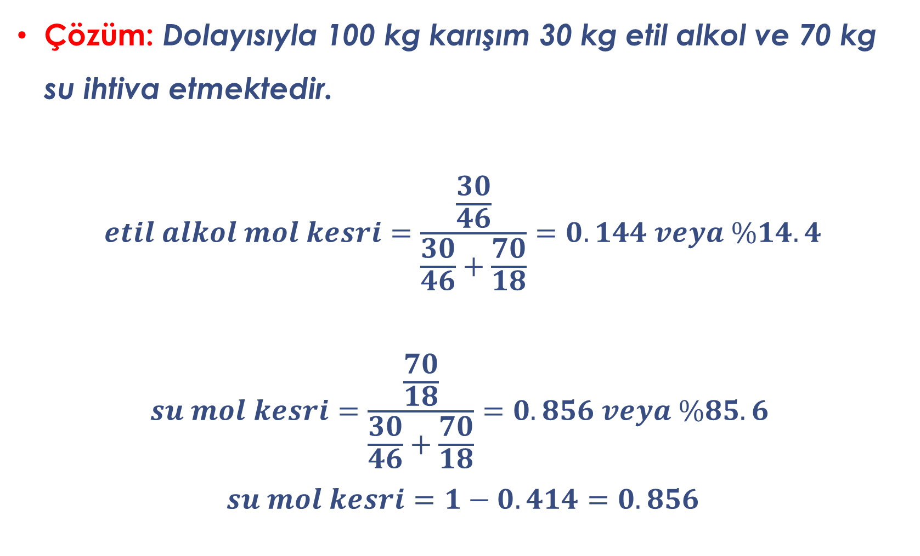
Çözüm: Dolayısıyla 100 kg karışım 30 kg etil alkol ve 70 kg su ihtiva etmektedir.
$$etil alkol mol kesri=\frac{\frac{30}{46}}{\frac{30}{46}+\frac{70}{18}}=0.144 veya \%14.4$$
$$su mol kesri=\frac{\frac{70}{18}}{\frac{30}{46}+\frac{70}{18}}=0.856 veya \%85.6$$
$$su mol kesri=1−0.414=0.856$$

Slide 20
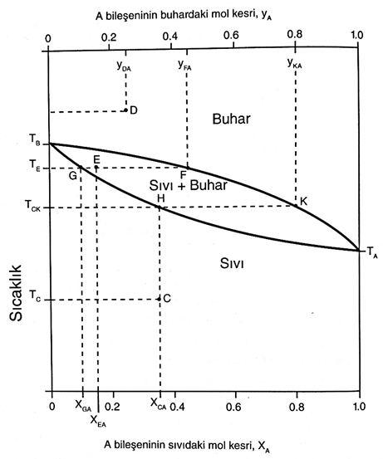
Şekil 6.1'de A ve B gibi iki bileşenden oluşan bir sıvı karışımının, sabit basınçtaki "kaynama noktası-bileşim" grafiği gösterilmiştir.

Slide 21
Grafiğin apsisine, A bileşeninin sıvıdaki mol kesirleri X_{A} (altta) ile buhardaki mol kesirleri y_{A} (üstte), ordinatına ise sıcaklıklar kaydedilmiştir.

Slide 22
"Sıcaklık-bileşim" ilişkisine ait deneysel veriler, grafiğe aktarılınca, şekil 6.1'de görüldüğü gibi iki eğri oluşmaktadır.

Slide 23
Üst taraftaki eğri, "buhar-bileşim eğrisi", "doygun buhar eğrisi" veya "çiğlenme noktası eğrisi" gibi değişik anılmaktadır.
Bu eğri, doygun buharın sıcaklığı ile bileşimi arasındaki ilişkiyi yansıtmaktadır.
Alttaki eğri ise "doygun sıvı eğrisi" veya "kaynama noktası eğrisi" olarak isimlendirilmektedir.
Bu eğri, doygun sıvının sıcaklığı ile bileşimi arasındaki ilişkiyi yansıtmaktadır.

Slide 24
Yukarıda sözü edilen ve Şekil 6.1'de gösterilmiş bulunan iki eğri "kaynama noktası - bileşim grafiğini" üç bölgeye ayırmaktadır.
Birinci Bölge "kaynama noktası eğrisinin" altında kalan bölgedir.
Bu bölgedeki her nokta, bir "sıvı-faz sistemini" temsil etmektedir.

Slide 25
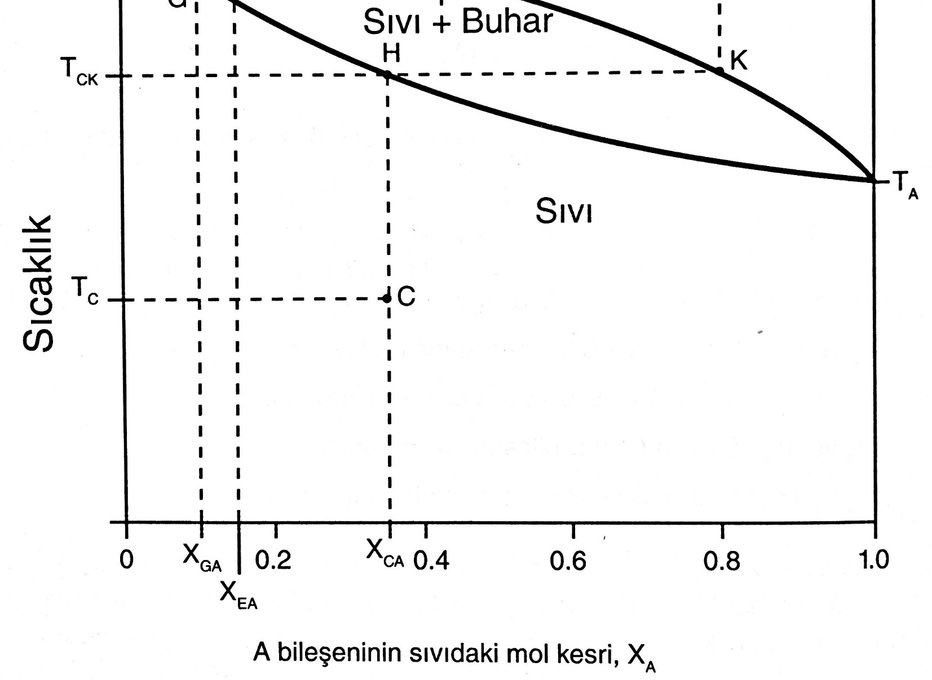
Örneğin C noktası, A bileşeninin mol kesrinin X_{CA}, sıcaklığının T_{C} olduğu bir sıvı fazı temsil etmektedir.

Slide 26

İkinci bölge "buhar bileşim eğrisinin" üst tarafında kalan bölgedir.
Buradaki her nokta "buhar-faz sistemini" temsil etmektedir.

Slide 27

Üçüncü bölge, her iki eğri arasında kalan bölgedir.
Bu bölgedeki her nokta iki fazı beraberce yani, buhar ve sıvı fazları birlikte temsil etmektedir.
Örneğin bu bölgedeki E noktası, sıcaklığı, T_{E} olan, sıvı ve buhar karışımını temsil etmektedir.

Slide 28

E noktasından geçen yatay doğrusal eğri, T_{E} sıcaklığına ait, sabit sıcaklık eğrisidir.
Şekilde görüldüğü gibi, T_{E} sabit sıcaklık eğrisi, "kaynama noktası eğrisini" G noktasında, "buhar-bileşim eğrisini" ise F noktasında kesmektedir.

Slide 29
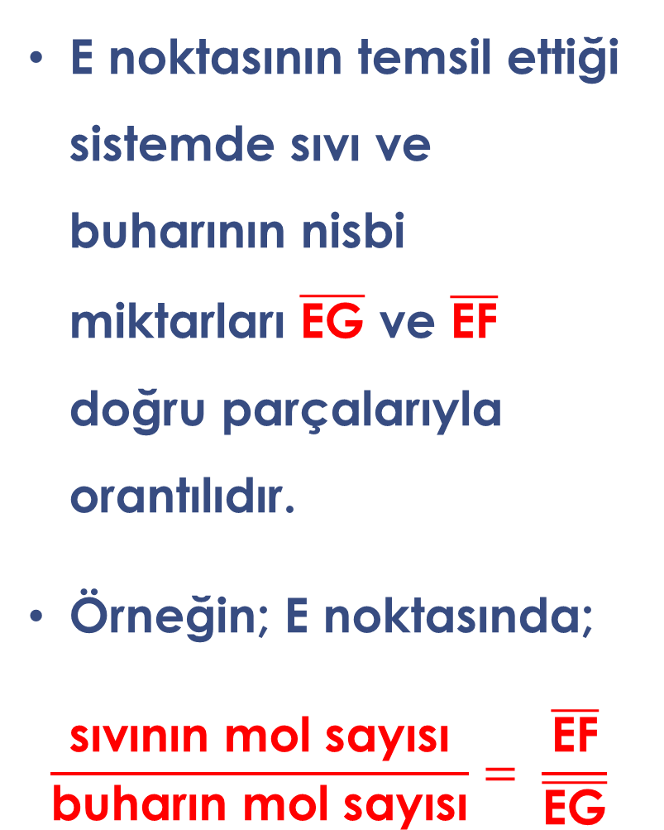
E noktasının temsil ettiği sistemde sıvı ve buharının nisbi miktarları $\overline{\text{EG}}$ ve $\overline{\text{EF}}$ doğru parçalarıyla orantılıdır.
Örneğin; E noktasında;
$$\frac{\text{s}\text{ı}\text{v}\text{ı}\text{n}\text{ı}\text{n} \text{mol} \text{say}\text{ı}\text{s}\text{ı}}{\text{buhar}\text{ı}\text{n} \text{mol} \text{say}\text{ı}\text{s}\text{ı}}= \frac{\overline{\text{EF}}}{\overline{\text{EG}}}$$

Slide 30
Bu noktada A bileşeninin mol kesri,
sıvıda: X_{GA},
buharda ise : y_{FA}'dır.
Fakat E noktasının temsil ettiği konumun global bileşiminde A'nın mol kesri X_{EA}'dır.

Slide 31
Şekil 6.1'de verilmiş bulunan grafikte yer alan eğrilerin damıtma ile bağıntısını kurabilmek için, grafiğin aşağıdaki gibi irdelenmesi gerekmektedir.

Slide 32
Grafikte C noktası ile temsil edilen konumda bulunan T_{C} sıcaklıktaki sıvı, ısıtılarak kaynama noktası olan T_{CK} sıcaklığına ulaşınca (H, noktası) buharlaşma gerçekleşir.

Slide 33
H noktasından geçen T_{CK} sıcaklığına ait yatay doğrusal eğri, (sabit sıcaklık eğrisi) "buhar bileşim eğrisini" K noktasında keser.

Slide 34
Şu halde; T_{CK} kaynama sıcaklığında sıvının bileşimi H noktası tarafından, bu sıcaklıkta oluşan buharın bileşimi ise K noktası tarafından temsil edilmektedir.

Slide 35
Buna göre, T_{CK} sıcaklıkta A bileşeninin mol kesri X_{CA} olduğu halde, oluşmuş buhardaki mol kesri bundan çok yüksek bir değer alan y_{KA}'ya ulaşmış ve böylece buhar bu bileşence çok zenginleşmiştir.

Slide 36
Bu buharın aynı sıcaklıkta yoğunlaştırılıp sıvı faza dönüştürülmesiyle elde edilen sıvıda A bileşeninin mol kesri aynen buhardaki gibi, yani y_{A} = X_{A} olacaktır.
Şu nokta önemle vurgulanmalıdır ki, H ve K noktalarının temsil ettiği X_{CA} ve y_{KA} konsantrasyonları, T_{CK} sıcaklıkta sıvı ile buharı arasında gerçekleşmiş denge konsantrasyonlarıdır.

